Slide 1
Το MS Teams ως εργαλείο διδασκαλίας και κοινωνική πλατφόρμα
2020-1-UK01-KA201-079177
Χρήση των κοινωνικών δικτύων για τη σχολική εκπαίδευση

Slide 2
ΕπισκOπηση ομAδων MS
Το Microsoft Teams είναι η αντικατάσταση του Skype για επιχειρήσεις
Η Microsoft κυκλοφόρησε την υπηρεσία Teams παγκοσμίως στις 14 Μαρτίου 2017
Η Microsoft ανέφερε ότι μέχρι τον Απρίλιο του 2020, το Microsoft Teams είχε φτάσει τους 75 εκατομμύρια χρήστες καθημερινά, εν μέρει λόγω της πανδημίας COVID-19.
Μέρος του Microsoft Office 365

Slide 3
ΧαρακτηριστικA
Ομάδες: Οι ομάδες επιτρέπουν σε κοινότητες, ομάδες να συμμετέχουν μέσω μιας συγκεκριμένης διεύθυνσης URL ή πρόσκλησης.
Μηνύματα: Απευθείας μηνύματα και μηνύματα καναλιού.
Κλήση: Τηλεδιάσκεψη.
Συνάντηση: Οι συναντήσεις μπορούν να προγραμματιστούν ή να δημιουργηθούν ad-hoc.

Slide 4
ΔημιουργIα εικονικHς τAξης
Το Teams σάς επιτρέπει να δημιουργήσετε μια «εικονική τάξη».
Οι χρήστες μπορούν να εγγραφούν από την εφαρμογή Teams ή μέσω του προγράμματος περιήγησης ιστού
Έως και 250 χρήστες μπορούν να συμμετάσχουν στη σύσκεψη
Οι χρήστες μπορούν να αλληλεπιδρούν κατά τη διάρκεια μιας σύσκεψης, μέσω συνομιλίας σε σύσκεψη ή κοινοποίησης της οθόνης τους και κοινής χρήσης αρχείων
Οι συναντήσεις μπορούν να ηχογραφηθούν και να ληφθούν.

Slide 5
ΧρησιμοποιΗστε βιντεοσυσκΕψεις Teams με μαθητΕς
Καταγράψτε μόνο αυτά που αξίζει να δείτε ξανά
Μοιραστείτε την εγγραφή βίντεο στη συνέχεια
Χρησιμοποιήστε τις απαντήσεις στην ανάρτηση στο κανάλι για να συζητήσετε
Χρησιμοποιήστε ακουστικά για να μειώσετε την ηχώ από τα ηχεία άλλων
Μάθετε πώς να μοιράζεστε καλά την οθόνη σας
Επιλέξτε το μικρόφωνό σας προσεκτικά από όλες τις διαθέσιμες επιλογές

Slide 6
ΟμΑδες, κανΑλια, καρτEλες και εφαρμογΕς

Slide 7
ΚανΑλια ομΑδων
Τα κανάλια προορίζονται να είναι μια περιοχή συνεργασίας
Δημιουργήστε ένα μοναδικό κανάλι για τις "Συναντήσεις", ώστε να είναι πιο εύκολο να βρείτε βιντεοσυναντήσεις
Μπορείτε επίσης να χρησιμοποιήσετε το SharePoint για να δημιουργήσετε φακέλους μόνο για προβολή. Αυτό είναι σημαντικό καθώς η προεπιλογή στα κανάλια είναι ότι όλοι οι φάκελοι παραμένουν συνεργατικοί.

Slide 8
ΙδΕες για τη χρΗση βιντεοσυσκΕψεων με μαθητΕς
Διάλεξη σε όλη την τάξη
Κλήση για check-in στην τάξη
Παρουσίαση τάξης
Εικονικός προσκεκλημένος ομιλητής
Ώρες γραφείου για ερωτήσεις μαθητών
Doodle μαζί
Εικονική εκδρομή
Συναντήσεις γονέων

Slide 9
ΧρΗσιμες συμβουλΕς ΕΝΑ
Πώς να σταματήσετε τους μαθητές από τη σίγαση και την κατάργηση άλλων στο MS Teams
Βήμα 1: Προγραμματίστε τη συνάντηση σε προβολή ημερολογίου
Βήμα 2: Προσθέστε μαθητές ως απαιτούμενους συμμετέχοντες. Κάντε κλικ στην αποστολή για να τελειώσετε
Ανοίξτε τη σύσκεψη σε προβολή ημερολογίου. Κάντε κλικ στην επιλογή "Επιλογές συνάντησης".
Στο "Ποιος μπορεί να παρουσιάσει;" επιλέξτε «μόνο εγώ» ή επιλέξτε συγκεκριμένους μαθητές. Κάντε κλικ στο «Αποθήκευση».

Slide 10
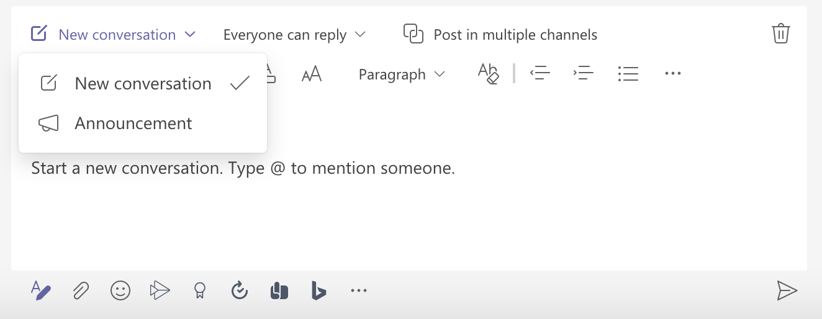
ΧρΗσιμες συμβουλΕς ΔΥΟ
Κάντε την ανακοίνωση ως σημαντική
Στην ενότητα ανάρτησης οποιουδήποτε καναλιού, κάντε κλικ στο εικονίδιο "A" για να δαπανήσετε. Στη συνέχεια, στο αναπτυσσόμενο μενού, επιλέξτε "Ανακοίνωση"

